Slide 1
ТРУД ЛЮДЕЙ ЗИМОЙ

Slide 2
Забота об урожае

Slide 3
ЭЛЕВАТОР

Slide 4
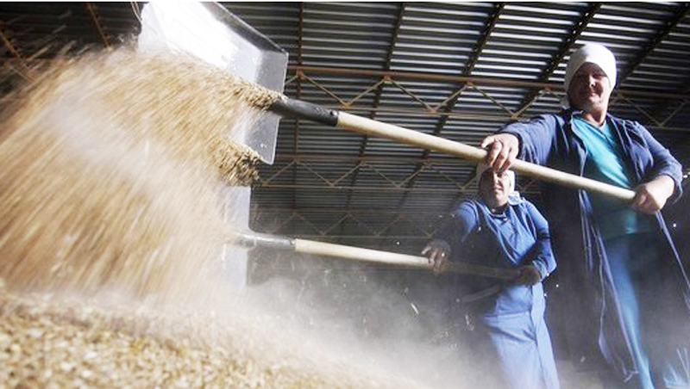
Время от времени зерно в хранилищах элеватора перемешивают,
чтобы оно проветривалось.

Slide 5
ОЗИМЫЕ

Slide 6
Подготовка сельхозтехники

Slide 7
Люди стараются, чтобы на фермах было тепло и сухо.

Slide 8
ЗИМА В ГОРОДЕ

Slide 9
Очистка крыш от снега и скалывание сосулек

Slide 10
ЗАБОТА О ЖИВОТНЫХ

Slide 11
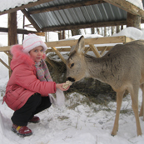
Зимой животные особенно нуждаются в заботе.

Slide 12
Подкормочные площадки

Slide 13
Забота о птицах
Когда встаем Мы с братишкою вдвоем, Взяв крупы и хлебных крошек, На крыльцо бежим скорей, Много ласковых, хороших Прилетает к нам друзей. На кормушках сидя, птицы Чистят клювики свои. Тут щеглы, чижи, синицы И проныры воробьи. Ждут нас также терпеливо И красавцы снегири... Все привыкли - не пугливы, Хоть руками их бери!
Г. Ладанщиков

Slide 14
Кормушки своими руками

Slide 15
Многим собакам нужна особая одежда для прогулок

Slide 16
Забота о комнатных растениях
Растения поливают реже и необильно
Их необходимо удобрять

Slide 17
И тогда они будут радовать нас даже в самые лютые морозы!

